Slide 1
FESTIVE 2025

Slide 2
Principe de Couv

Slide 3
PRINCIPE ENTREE DE SECTEUR
eee
V1
Doré

Slide 4
PRINCIPE ENTREE DE SECTEUR
eee
V1
Rouge

Slide 5
PRINCIPE ENTREE DE SECTEUR
eee
V1
Fond matiéré papier

Slide 6
PRINCIPE ENTREE DE SECTEUR
eee
V1
Fond matiéré marbre

Slide 7
PRINCIPE ENTREE DE SECTEUR
eee
V2
Doré

Slide 8
PRINCIPE ENTREE DE SECTEUR
eee
V2
Rouge

Slide 9
PRINCIPE ENTREE DE SECTEUR
eee
V2
Fond matiéré papier

Slide 10
PRINCIPE ENTREE DE SECTEUR
eee
V2
Fond matiéré marbre

Slide 11
PRINCIPE ENTREE DE SECTEUR
eee
V3
Alternative Turbot Rouge

Slide 12
PRINCIPE ENTREE DE SECTEUR
eee
V3
Alternative Turbot Fond matiéré

Slide 13
V1
V3
V2

Slide 14
Principe de Pages Intérieures

Slide 15
PRINCIPE ENTREE DE SECTEUR
V1
Codants

Slide 16
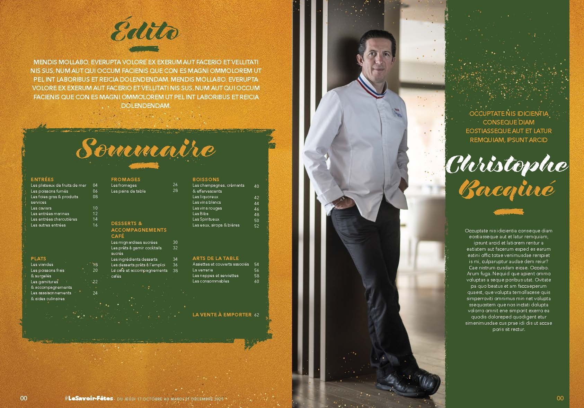
PRINCIPE ENTREE DE SECTEUR
V1
Édito Portrait

Slide 17
PRINCIPE ENTREE DE SECTEUR
V1
Recette

Slide 18
PRINCIPE ENTREE DE SECTEUR
V1
Pages
classiques

Slide 19
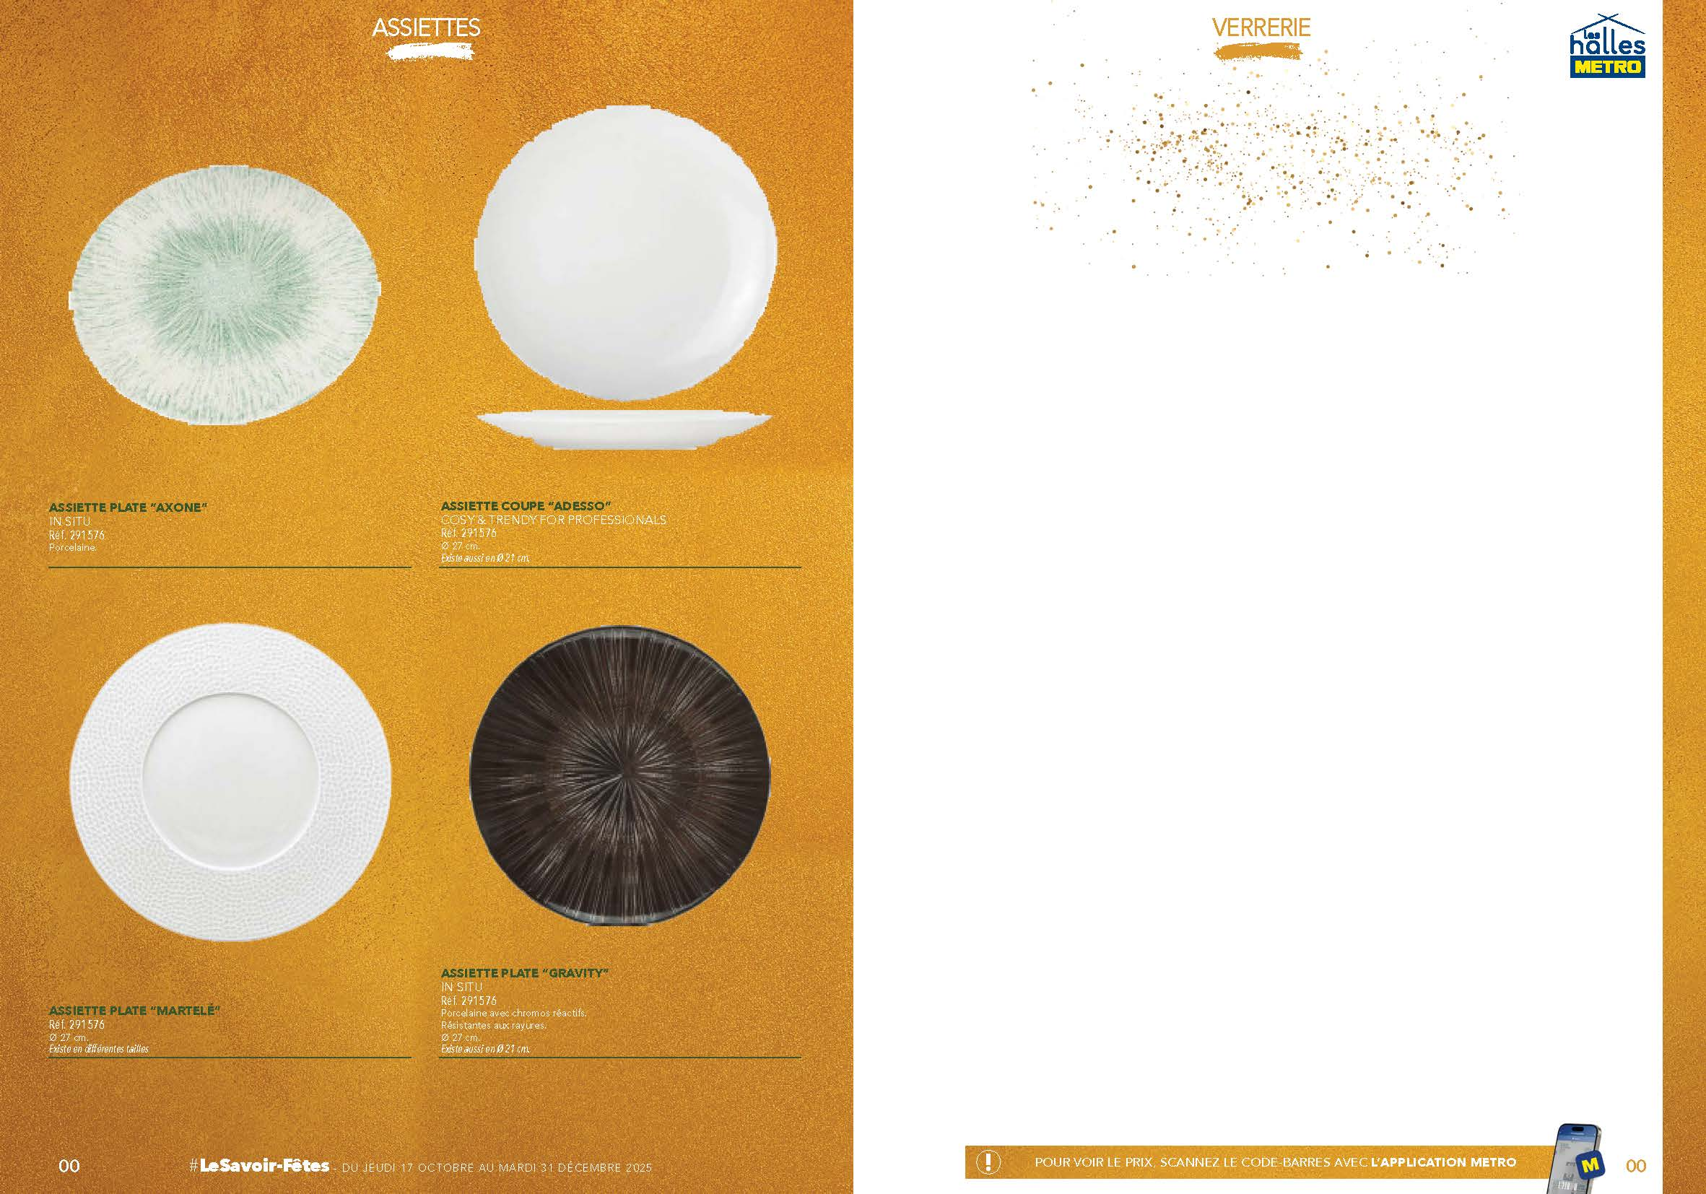
PRINCIPE ENTREE DE SECTEUR
V1
Pages
Non Food

Slide 20
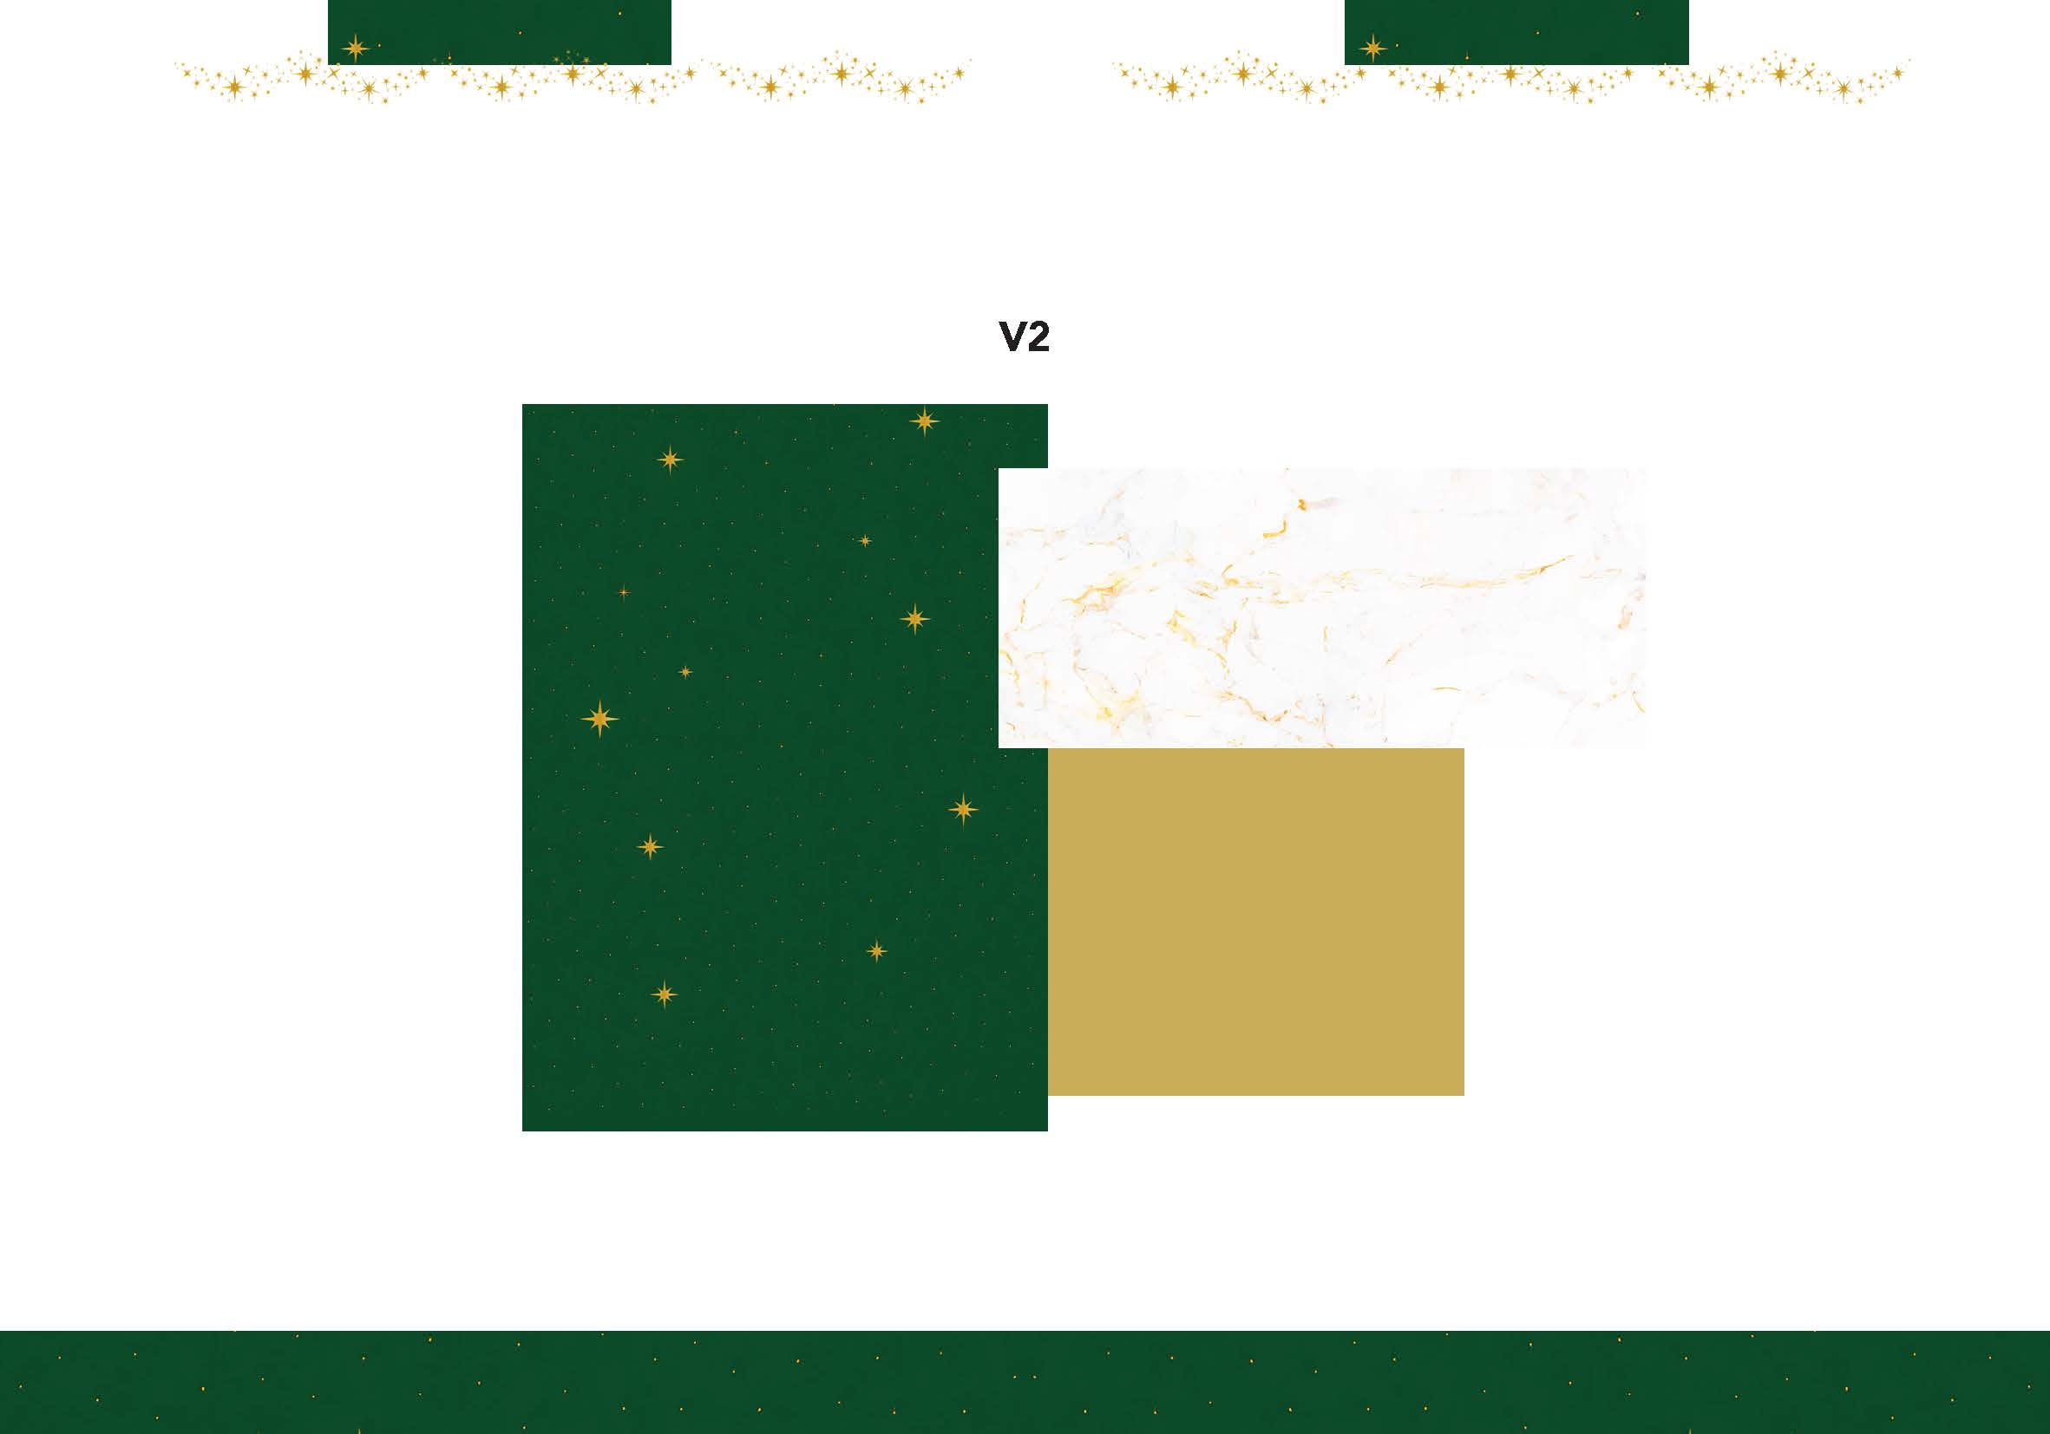
PRINCIPE ENTREE DE SECTEUR
V2
Codants

Slide 21
PRINCIPE ENTREE DE SECTEUR
V2
Édito Portrait

Slide 22
PRINCIPE ENTREE DE SECTEUR
V2
Recette

Slide 23
PRINCIPE ENTREE DE SECTEUR
V2
Pages
classiques

Slide 24
PRINCIPE ENTREE DE SECTEUR
V2
Pages
Non Food

Slide 25
PRINCIPE ENTREE DE SECTEUR
V3
Codants

Slide 26
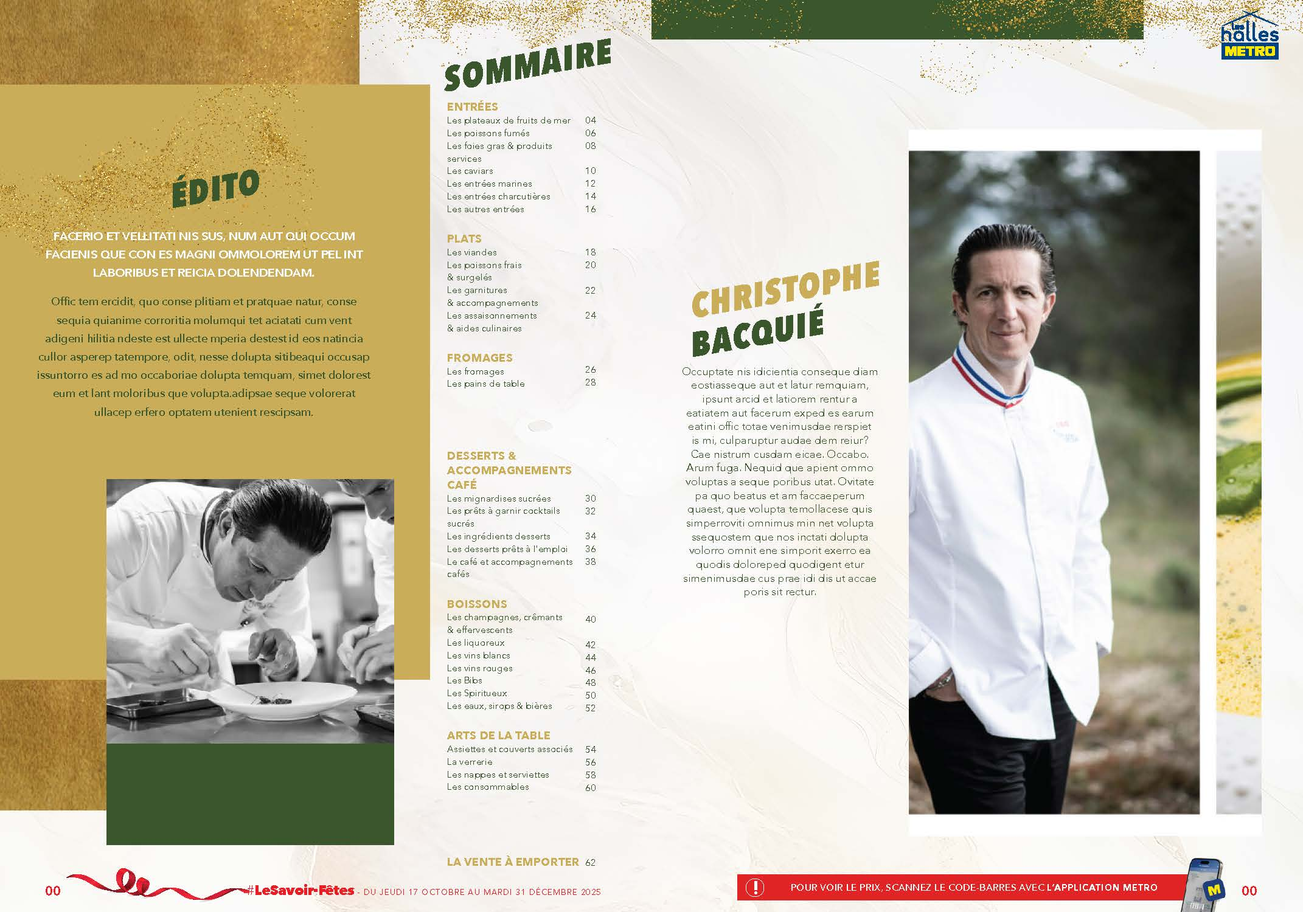
PRINCIPE ENTREE DE SECTEUR
V3
Édito Portrait

Slide 27
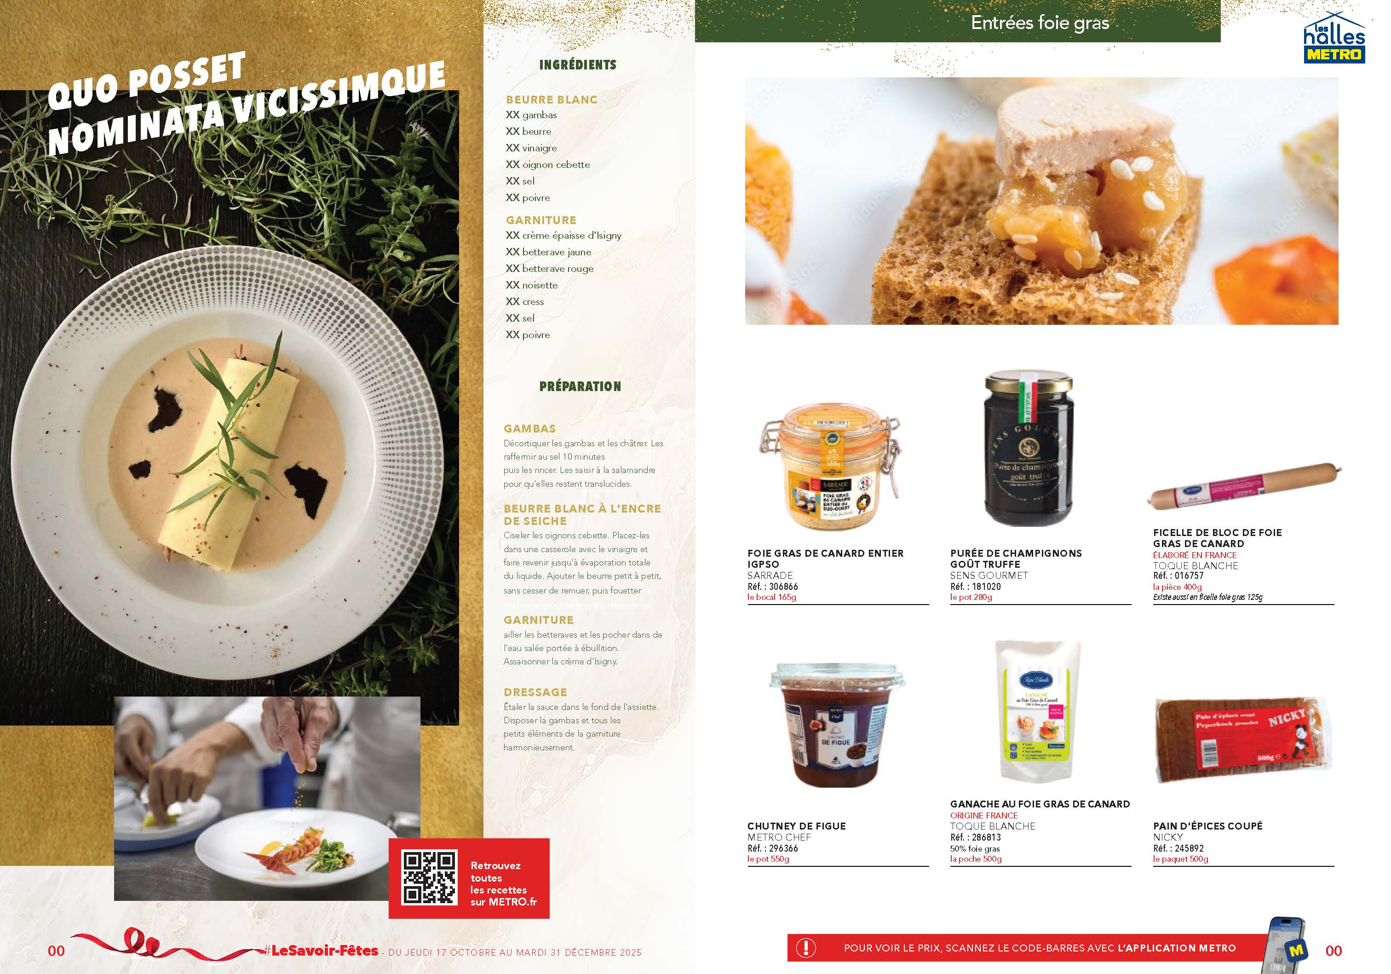
PRINCIPE ENTREE DE SECTEUR
V3
Recette

Slide 28
PRINCIPE ENTREE DE SECTEUR
V3
Pages
classiques

Slide 29
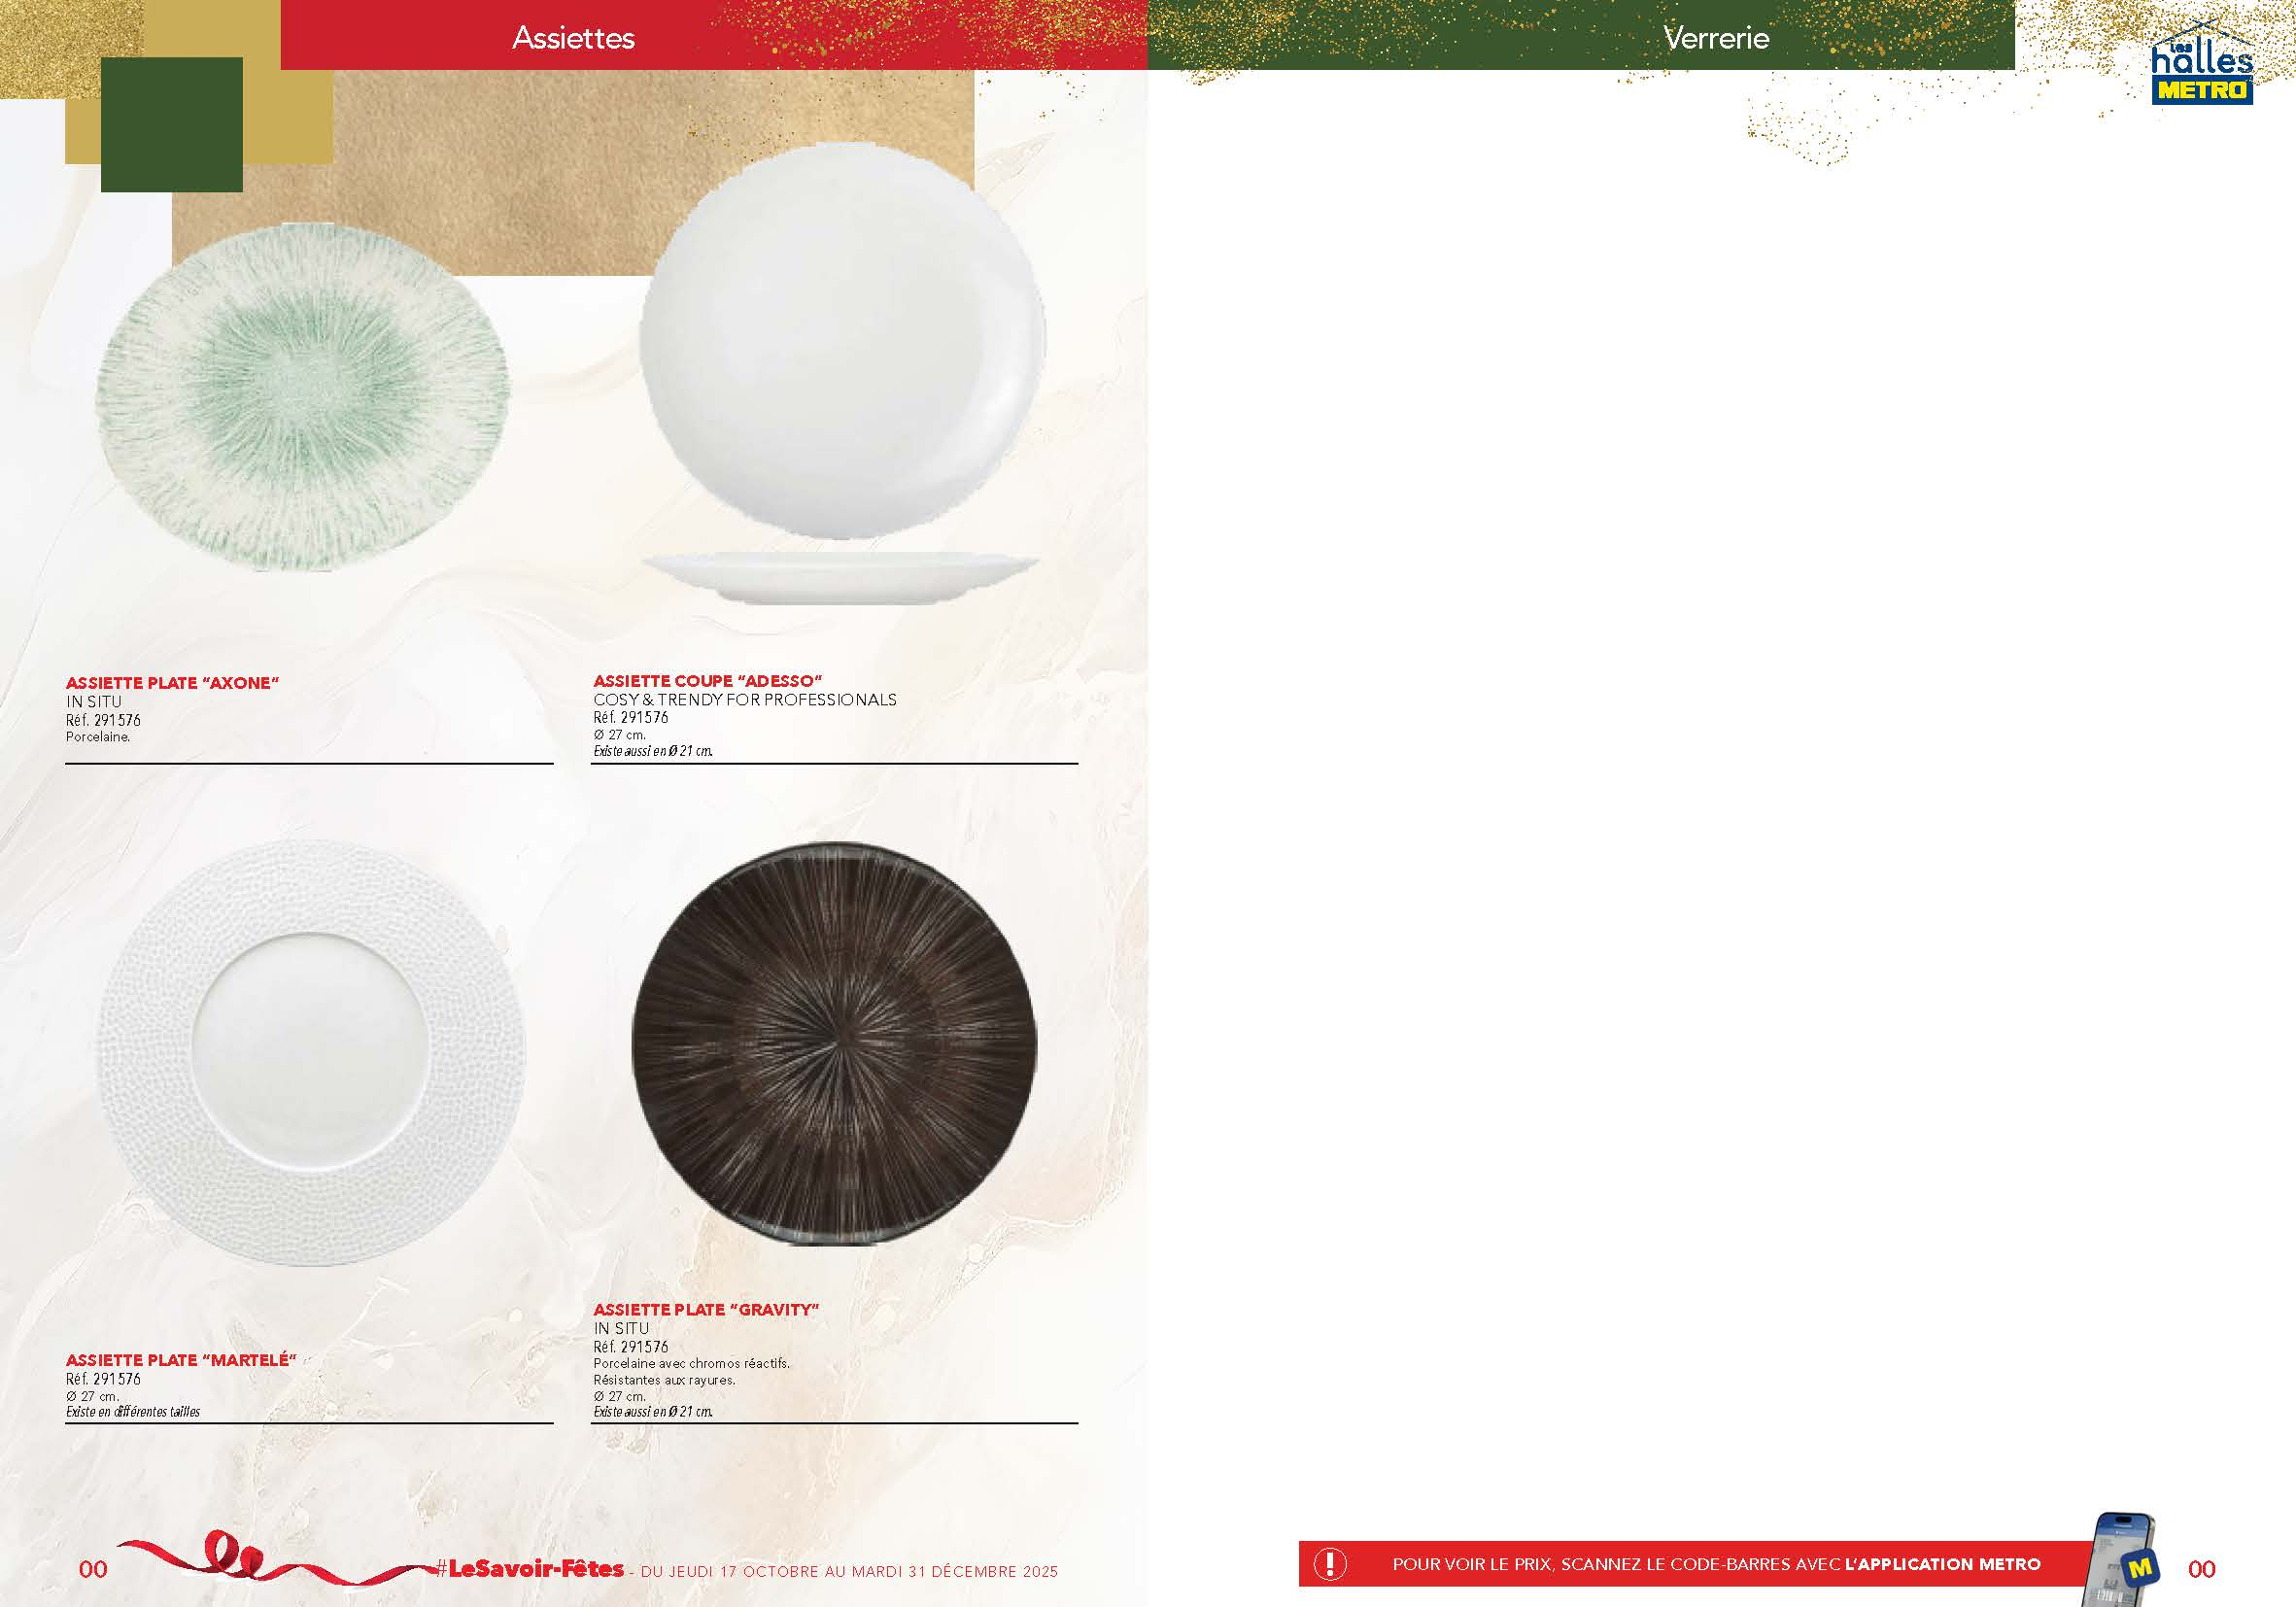
PRINCIPE ENTREE DE SECTEUR
V3
Pages
Non Food

Slide 30
MERCI.

